Slide 1
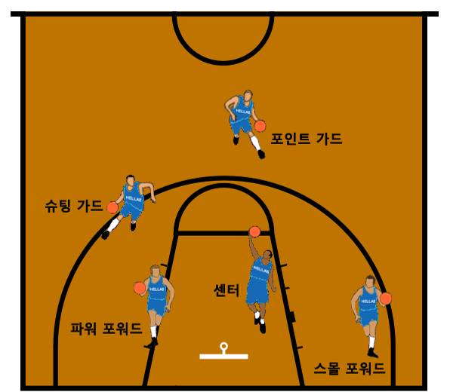
포워드는 코트를 좌우로 흔들면서 수비를 혼란시키고 스코어를 올리는 역할을 주로 한다. 포워드는 파워포워드와 스몰포워드로 구분하는데, 파워포워드는 센터를 보조하여 포스트업을 전개하는 역할에 더 중점을 두고 스몰포워드는 수비진을 흔들며 득점에 더 중점을 둔다. 포인트 가드나 센터에 비해 특정적이지 않지만 많은 역할을 하고 득점에 중점을 두는 만큼 에이스 플레이어도 상대적으로 포워드 포지션에 많이 포진해 있다. 가드는 볼 운반과 배급, 속공 등의 작전 전개, 미들 슛 등을 주로 한다. 패스능력이 좋아야 하고 중장거리 슈팅력도 좋아야 한다. 포인트 가드와 슈팅가드로 나누어지는데 포인트가드는 주로 볼배급 및 전반적인 운영을 하는 코트 위의 사령관이다. 슈팅가드는 상대적으로 포워드에 가까운 성향을 가진다. 센터는 골대, 포스트 근처에서 슛을 블락하고 리바운드를 하며 포스트업으로 공격을 전개해 나가는 역할을 주로 한다. 공의 바깥으로 빼줘서 오픈찬스를 열어주는 역할도 하는데, 센터가 안정적이어야 팀의 중심이 잡힌다.
농구
포지션 교육

Slide 2
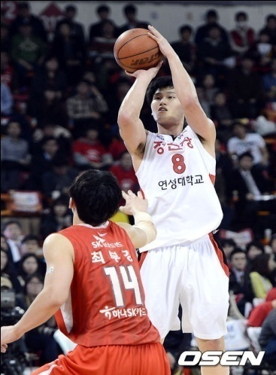
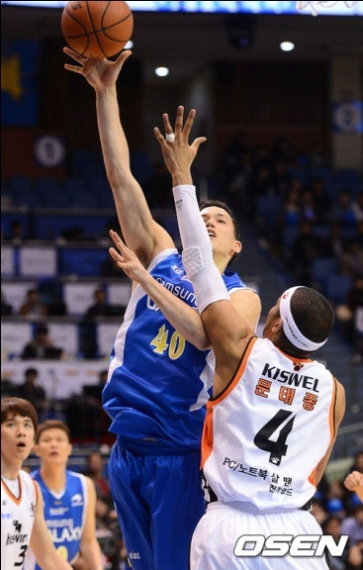
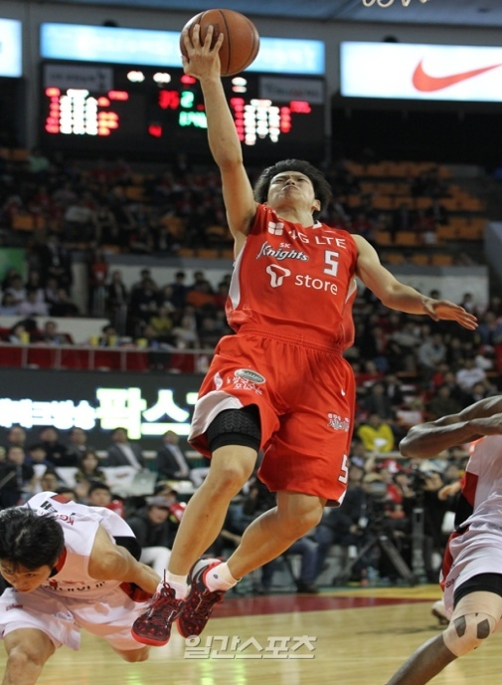
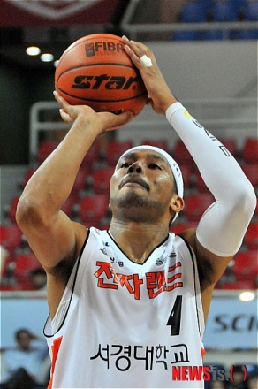
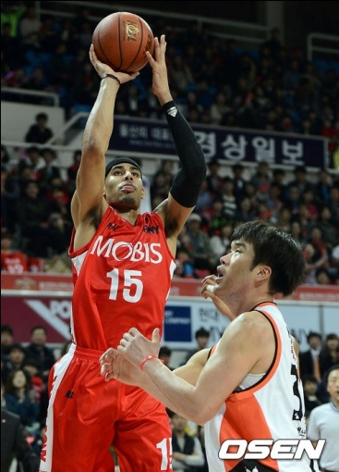
방과후학교농구부 박신우강사 010-9947-4095
ㅇ원 핸드슛(one hand shoot)
한 손의 스냅을 활용하여 던지는 슛.
ㅇ투 핸드슛(two hand shoot)
두 손의 스냅을 적절히 활용하여 던지는 슛.
한 손만으로는 볼을 던질 힘이 부족한 경우 사용한다.
ㅇ세트슛(set shoot)
스탠딩 상태에서 하체를 고정시킨 채 점프를 하지 않고 던지는 슛.
경기에서 볼 수 있는 자유투(free throw)를 주로 세트슛으로 던진다.
ㅇ미들슛/2점슛(middle shoot/2 point shoot)
3점 라인과 베이스라인 내의 플레이 제한구역 내에서 던지는 모든 슛을 일컫는다.
ㅇ점프슛(jump shoot)
세트슛과는 달리 점프하여 정점부근에서 던지는 슛이다.
ㅇ미들 점프슛(middle jump shoot)
점프하여 던지는 미들 슛을 일컫는 말이다. 흔히들 줄여서 미들점퍼라고 부르기도 한다.
ㅇ레이업슛(ray up shoot)
달려가며 뛰어올라 림 위로 올려놓는 슛으로 러닝 슛(running shoot)이라고도 부른다.
정상적인 원 핸드 슛과는 달리 볼을 가슴부분 아래에서 잡고 위로 올려놓는다.
ㅇ훅슛(hook shoot)
수비자를 등지고 있다가 몸을 틀며 높게 올려잡은 볼을 한손으로 던지는 슛이다.
수비자의 블록샷을 피하기 위하여 고안된 슛으로 한쪽 팔로는 수비자의 블록을 견제하고 한쪽 팔로는 볼을 높게 올려서 던지기 때문에 수비수로서는 블록이 어렵고 타점이 매우 높은 것이 장점이다.

Slide 3
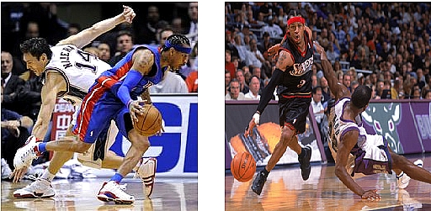
< 크로스오버 드리블 (정식 명칭: change of direction) >
① 상대방을 보고 V자 드리블을 한다.
② 드리블 시 공이 가는 방향으로 시선과 무게중심을 한 방향으로 일치해 옮긴다.
③ 상대방도 수비를 하기 위해 ②에서 했던 방향으로 몸을 옮길 때
이때, 다시 다른 방향으로 재빠르게 전환하며 드리블하여 돌파한다.
④ 돌파 후 슛을 던지면 되는데 이땐, 레이업 슛이 가장 성공률이 높다.
Tip. 자세를 최대한 낮춰서 움직인다. Fake motion의 일종으로 최대한 리얼한 연기로 상대방의 움직임의 역방향으로 빠르게 드리블 하는 기술

Slide 4
얼라이브스포츠클럽
더블드리블: 공을 가진 선수가 잠시 공을 잡았다가 슛이나 패스를 하지 않고 다시 드리블을 하는 경우, 드리블을 하다가 두 손을 함께 공에 대는 경우, 손바닥을 위로 향해 공을 다루는 경우 등을 말한다. 반칙이 선언되어 공격권을 상대 팀에게 넘겨줘야 한다.
트레블링 바이얼레이션: 선수가 축이 되는 발(피벗 풋)을 유지하는 것에 실패하거나 공을 잡고 있는 도중에 허용된 것보다 더 많이 걸음을 걷는 위반 행위로, 공의 소유권을 잃게 된다. 공을 갖고 서 있는 선수는 한쪽 발로 어느방향으로든 여러 번 움직이는 것이 허용되지만, 축이 되는 한쪽 발은 반드시 바닥에 붙이고 있어야 한다. 또한 공을 드리블 하지 않은 채 세 걸음 이상 이동하는 것도 반칙이다. 만약 공을 잡고 서 있을 때 선수가 슛을 하거나, 바닥에 발이 닿기 전에 공중에 점프하여 공을 패스하는 것은 허용된다. 워킹(walking)이라고도 한다.

